Slide 1

ZELDA PROJECT
Cette année, nous avons dû inventé et programmé un Zelda à l’ancienne : en 2D avec vue du dessus, dans l’optique d’un jeu sur Game Boy par exemple. Ce jeu est avant tout notre propre univers, malgré qu’il est inspiré des Zelda existants.
Ces diapositives vous permettront de vous faire une idée de l’étendue des fonctionnalités et de l’organisation de notre projet.

Slide 2

PRÉSENTATION DU
SOMMAIRE
1
Présentation de l’équipe
2
Description du jeu
3
Organisation du travail
4
Conclusion

Slide 3




L’EQUIPE DU PROJET
Sofiane Tupenot
Théo
Beaurain
Jérémie
Mulundu

Slide 4
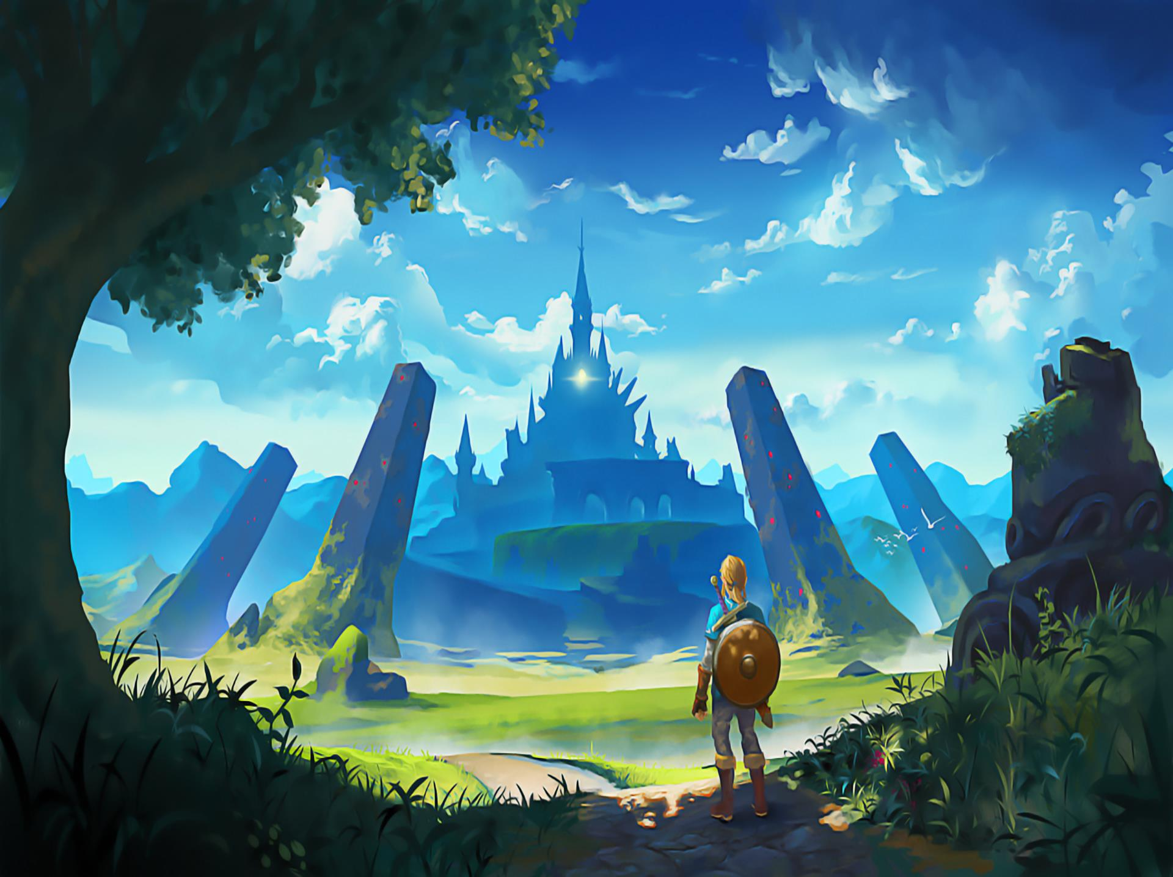
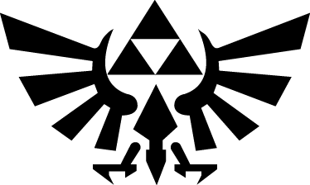
DESCRIPTION DU JEU
Au tout début de l’Univers, un objet divin a été crée : la Triforce. Composée de 3 parties étant la Force, le Courage et la Sagesse, elles apportent paix et sérénité dans ce monde une fois réunis. Cependant, tout objet divin fait l’objet de convoitise. Un esprit maléfique du nom de Ganondorf attaqua le lieu ou se trouvait les différents morceaux de la Triforce avec son armée. Il réussit et prit le contrôle de cet objet légendaire. Mais un héros légendaire en tunique verte avec une épée légendaire nommée La Master Sword et forgée dans les minerais les plus résistants et rares défit les armées de Ganondorf et repris le contrôle de la Triforce. Il décida de séparer la Triforce en 3 parties et de les cacher à des endroits dont seul lui aurait la connaissance…

Slide 5

ORGANISATION DU TRAVAIL
Jérémie
15%
20%
Sofiane
65%
Théo

